Slide 1
Lekcja Temat: Trójkąty i ich rodzaje.
Cele lekcji:
Przypomnienie wiadomości na temat trójkątów
Podział trójkątów ze względu na boki
Podział trójkątów ze względu na kąty
Nierówność trójkąta
Suma kątów wewnętrznych trójkąta
Kąt zewnętrzny trójkąta

Slide 2
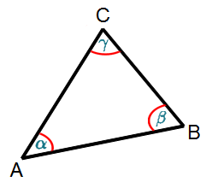

Slide 3
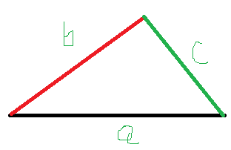
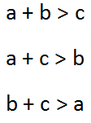
NIERÓWNOŚĆ TRÓJKĄTA

Slide 4
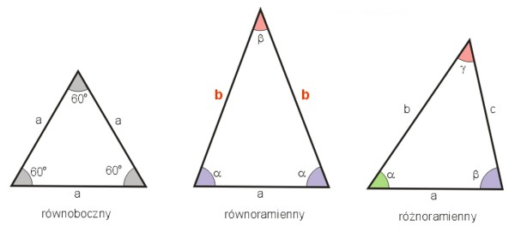
Podział trójkątów ze względu na boki
Wszystkie boki równe, kąty wewnętrzne po 60 stopni
Przynajmniej dwa boki równe, kąty przy podstawie równe
Każdy bok innej długości,
każdy kąt innej miary

Slide 5
Podział trójkątów ze względu na kąty
Jeden kąt prosty, dwa pozostałe mają w sumie 90 stopni.
Wszystkie kąty wewnętrzne ostre.
Jeden kąt wewnętrzny rozwarty, pozostałe ostre

Slide 6
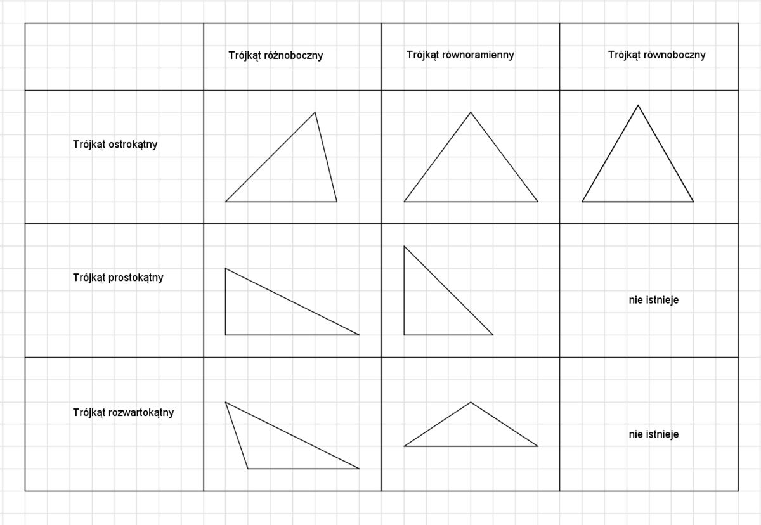
KLASYFIKACJA TRÓJKĄTÓW

Slide 7
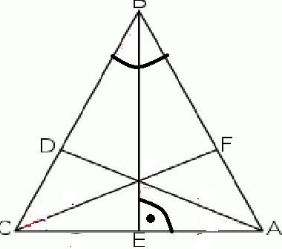
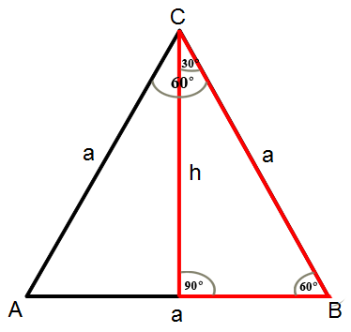
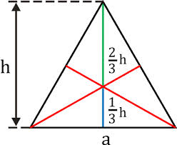

Slide 8
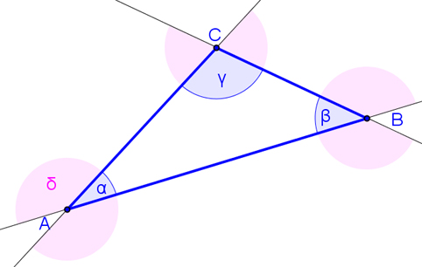
Kąt zewnętrzny trójkąta

